Slide 1
Semana 15
JAVASCRIPT

Slide 2
JAVASCRIPT

Slide 3
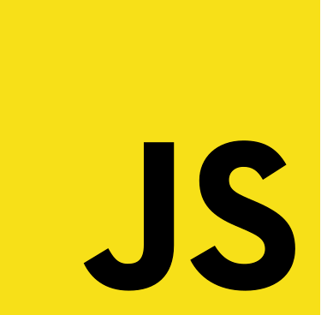
Javascript
Es un lenguaje que nos permite manipular el DOM de una página WEB.
El DOM representa un conjunto estándar de objetos sobre una página html.
Es un lenguaje débilmente tipado
No es compilado, sino interpretado.

Slide 4
Tipos de datos
Primitivos
Boolean: Datos que representan 0 o 1
Numéricos: Números con doble precisión, que no hace distinción entre enteros y flotantes.
String: Representa cadenas de texto.
Objetos
Arreglo: Un conjunto de variables u objetos ordenados.
Map: Un conjuntos de <key, values>
Ausencias
undefined: la variable fue declarada pero no definida.
null: Representa que la variable ha sido declarada, pero se le asignó el valor de nulo

Slide 5
Funciones
Tienen la particularidad que pueden devolver o no devolver información. NO se debe definir el tipo de salida, esto es interpretado.
Tampoco se define cuál es el tipo de entrada, también es interpretado
function suma(a, b) {
return a+b;
}

Slide 6
Arreglos
Declaraciones
a = [];
a = [1, 'hola', true];
a = new Array();
Definiciones con índices
a = [];
a[5] = 23; // Esto da un array [undefined, undefined, undefined, undefined, undefined, 23]

Slide 7
Arreglos
Inserciones
a = [1,2,3];
a.push('hola'); // Esto da un array[1,2,3,'hola']
Eliminaciones
a = [1,2,3];
a.splice(2,1); // Esto da un array [1,3]
Recorrer el arreglo
for (i=0;i<a.length;i++) {
// hacer algo con a[i];
}

Slide 8
Arreglos
Concatenaciones
var a = [1,2];
var b = a.concat([3,4],[5,6]); // array[1,2,3,4,5,6]
Length del array
var a = [1,2,3];
a.length; // da 3
a.length=5; // Ahora el array tiene 5 posiciones
a; // Da [1, 2, 3, undefined, undefined]

Slide 9
Objetos o diccionarios
Definición
a = {clave1: "valor", clave2, 22};
Recorrer el objeto
for (key in a) {
// Hacer algo con la clave key
}

Slide 10
Objetos o diccionarios
Definición
class Evaluador {
constructor(uuid, Name, lastName) {
this.uuid = uuid;
this.Name = Name;
this.lastName = lastName;
}
}
Se pueden definir como clases, para producir objetos:
var rater = new Evaluador(id, name,lasname);

Slide 11
Objetos o diccionarios
Definición
class Evaluador {
constructor(uuid, Name, lastName) {
this.uuid = uuid;
this.Name = Name;
this.lastName = lastName;
}
toJson(){
return JSON.stringify(this)
}
}
Cada uno de los objetos puede tener una función para transformarlo en JSON

Slide 12
AJAX
$.ajax({
url : "web/guaral/rpc/updatePatient",
type : "PUT",
contentType : "application/json",
data : JSON.stringify(objeto)
}).done(function(response) {
}).;
AJAX, usando Jquery se como en el código de ejemplo. Con esto se pueden hacer HTTP Request y al finalizar la solicitud, si fue exitosa, podemos obtener la respuesta a través de la varible response, dentro del método done()

Slide 13
AJAX
usando Ajax es posible que el servidor nos devuelva un objeto formateado en JSON. La forma de recibirlo es usando:
Obj = JSON.parse(json);
Para verificar el estado de cualquier variable, se puede usar la consola de javascript
console.log(Obj);

Slide 14
Ejercicio
Use el API Rest de ejemplo, que permite inscribir actores, películas y géneros, y se JQuery para insertar actores y listarlos sin necesidad de cambiar de página HTML.

